Slide 1


TÌM HIỂU VÀ ỨNG DỤNG PENPOT TRONG THIẾT KẾ GIAO DIỆN WEBSITE
Người Thuyết Trình: Du Kiệt
MSSV: 110123022
GVHD: Hà Thị Thúy Vi
1

Slide 2
Lý do chọn đề tài
Xu hướng phát triển website hiện đại yêu cầu UI/UX tốt
Công cụ thiết kế thương mại chi phí cao
Nhu cầu công cụ mã nguồn mở – miễn phí – cộng tác tốt
Penpot là giải pháp phù hợp
2

Slide 3
Mục tiêu nghiên cứu
1
Tìm hiểu Penpot và các tính năng chính
2
Ứng dụng Penpot thiết kế giao diện website thực tế
3
Xây dựng bộ UI/UX hoàn chỉnh, thân thiện người dùng
4
Đánh giá khả năng ứng dụng Penpot trong thực tế
3

Slide 4
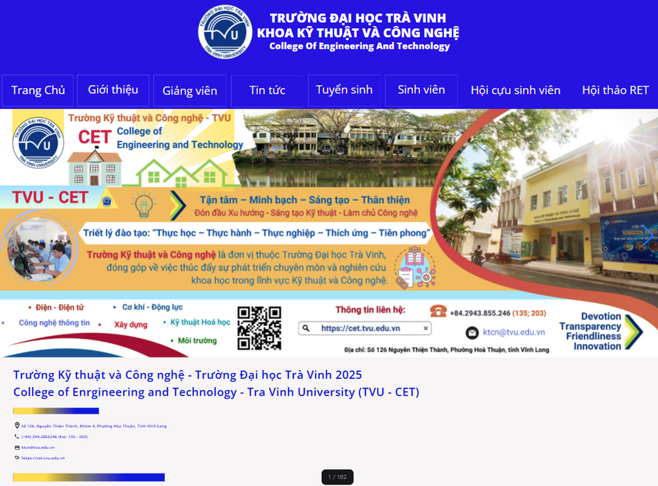
Phạm vi và đối tượng nghiên cứu
Đối tượng:
Công cụ thiết kế Penpot
Phạm vi:
Thiết kế giao diện website
Không đi sâu vào lập trình backend
Website minh họa:
Trường Kỹ thuật & Công nghệ – ĐH Trà Vinh
4

Slide 5

Tổng quan
UI/UX
trong phát triển website
UI: Giao diện người dùng
UX: Trải nghiệm người dùng
UI/UX quyết định:
Tính dễ sử dụng
Mức độ hài lòng
Khả năng quay lại của người dùng
5

Slide 6
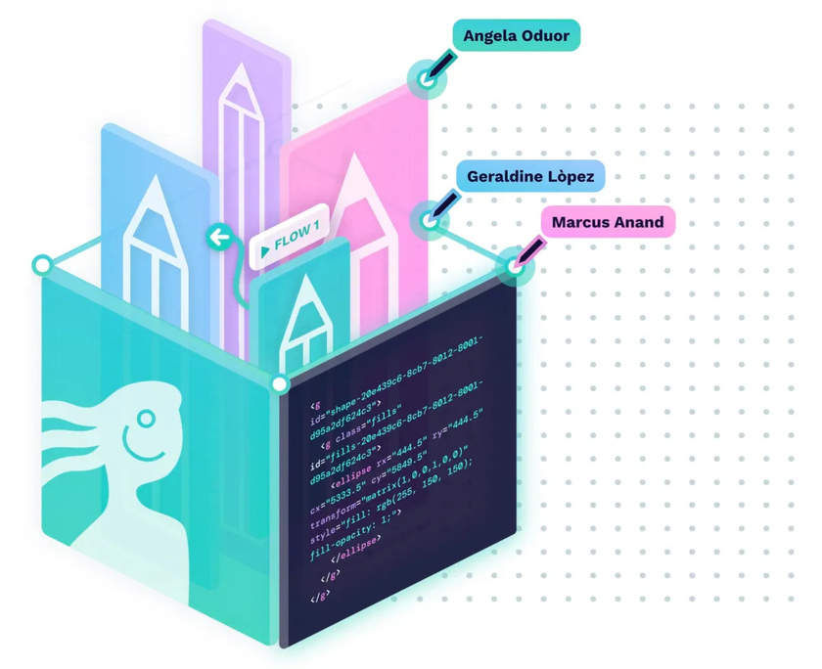

Giới thiệu về công cụ
PENPOT
Công cụ thiết kế UI/UX mã nguồn mở
Hoạt động trên nền web
Hỗ trợ:
Thiết kế giao diện
Prototyping
Làm việc nhóm real-time
Sử dụng SVG – CSS – Flexbox
6

Slide 7


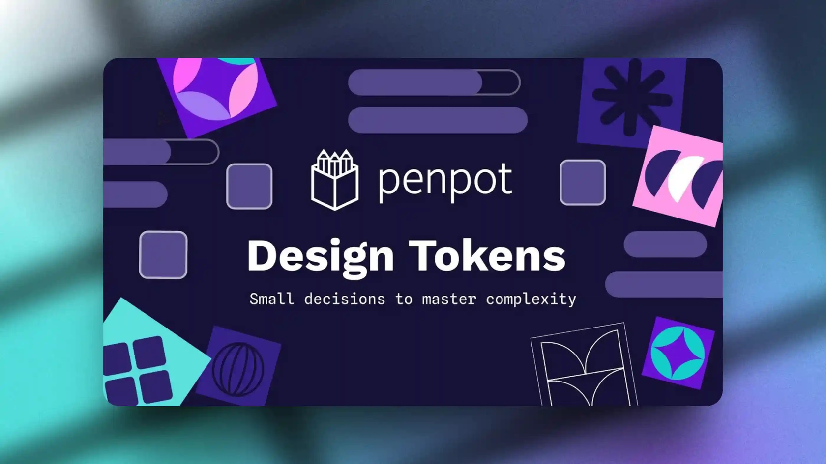
Ưu, nhược điểm
PENPOT
Ưu điểm
Miễn phí, mã nguồn mở
Hợp tác nhóm tốt
Thân thiện với lập trình viên
Nhược điểm
Plugin chưa nhiều
Phụ thuộc internet
Hiệu suất giảm với file lớn
7

Slide 8
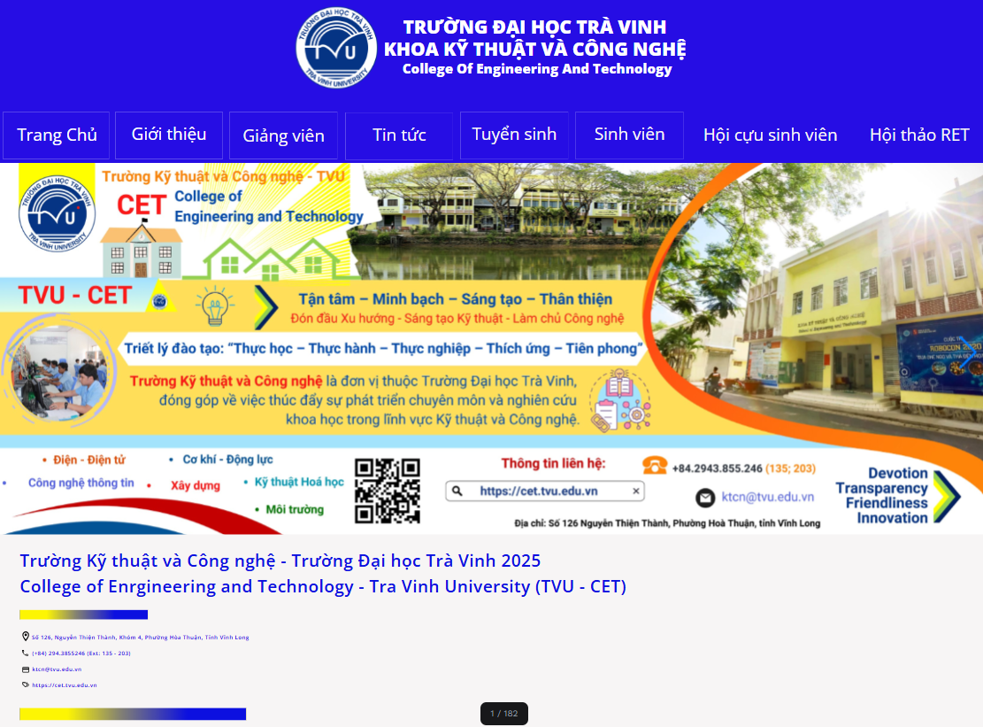
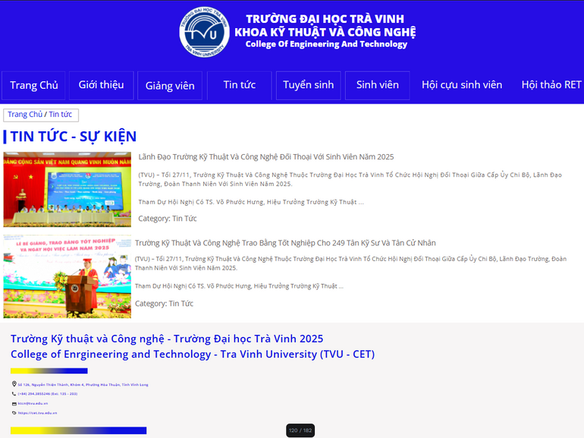
Yêu Cầu
Giao diện làm việc của Penpot
Giao diện:
Dễ sử dụng
Dễ tìm kiếm thông tin
Đáp ứng:
Tính thẩm mỹ
Responsive
Phù hợp với người dùng:
Sinh viên
Giảng viên
Phụ huynh
2
3
8

Slide 9

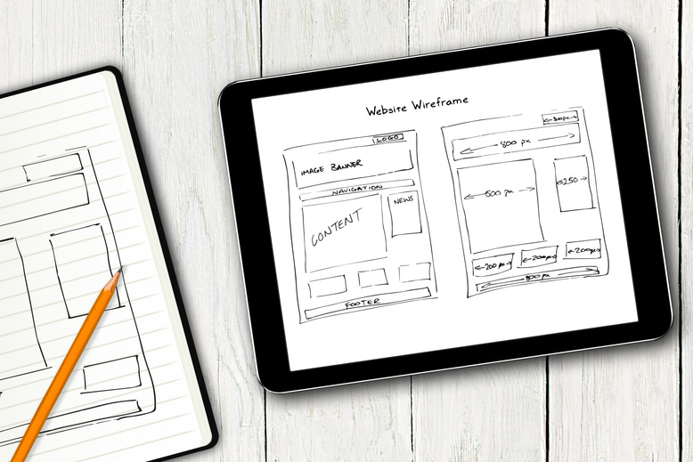

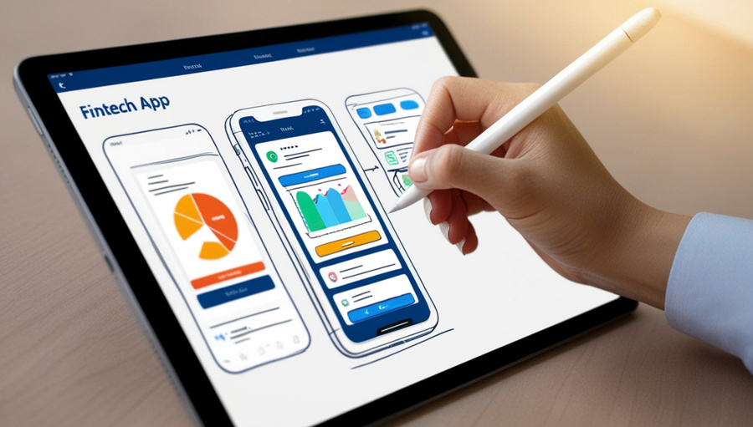
MÔ HÌNH VÀ QUY TRÌNH THỰC HIỆN
Quy trình thiết kế theo thứ tự:
Phân tích yêu cầu
Wireframe
Thiết kế UI
Prototyping
Kiểm tra – hoàn thiện
9

Slide 10
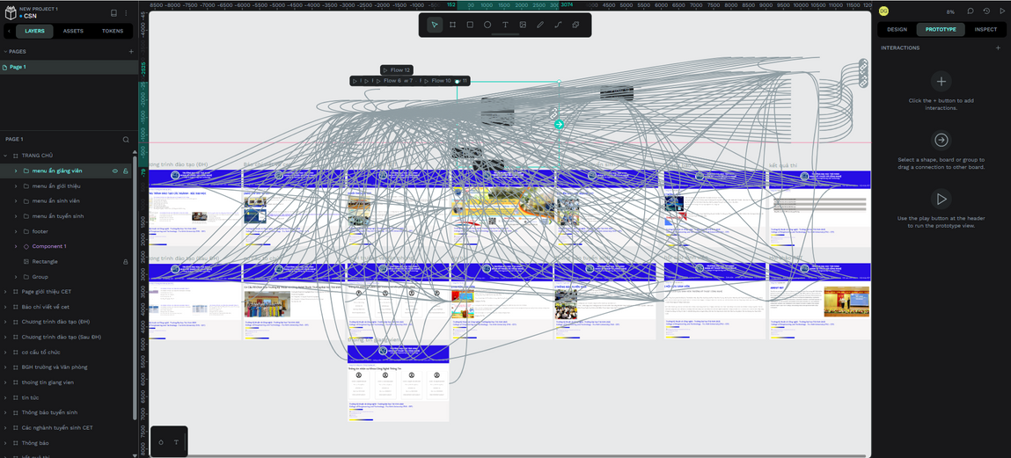
MÔ HÌNH LIÊN KẾT GIAO DIỆN
Sơ đồ điều hướng website
Các trang chính:
Trang chủ
Giới thiệu
Giảng viên
Tin tức
Tuyển sinh
Hội thảo
Điều hướng rõ ràng, logic
10

Slide 11
TỔNG QUAN GIAO DIỆN HỆ THỐNG
Thiết kế theo bố cục:
Header
Navigation
Content
Màu sắc hài hòa
Typography dễ đọc
Nhất quán toàn hệ thống
11

Slide 12

Giao diện
TRANG CHỦ
Hiển thị thông tin tổng quan
Banner nổi bật
Menu điều hướng rõ ràng
Thân thiện với người dùng mới
12

Slide 13
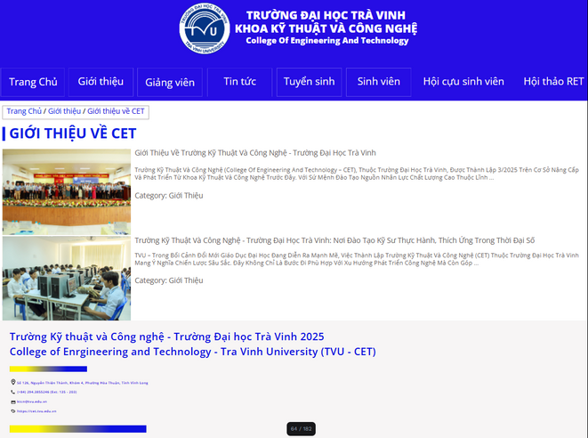
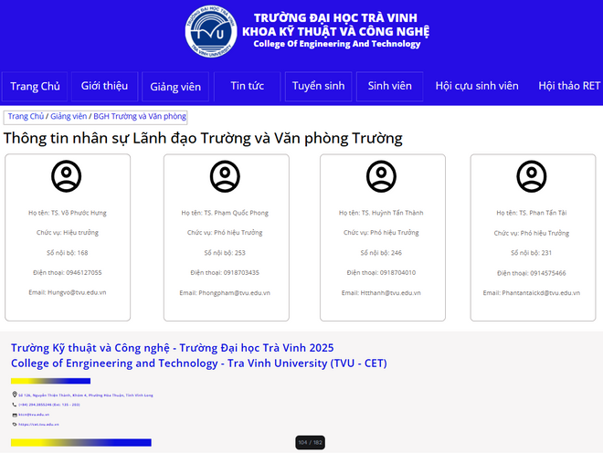
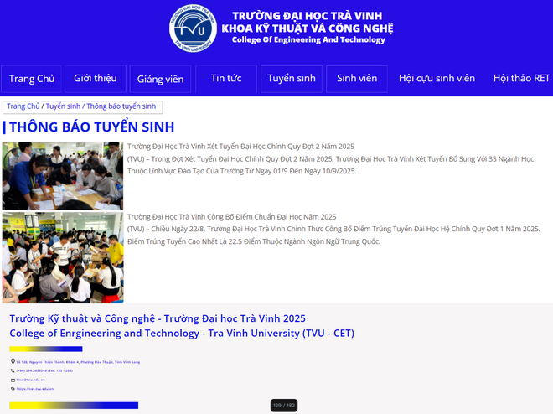
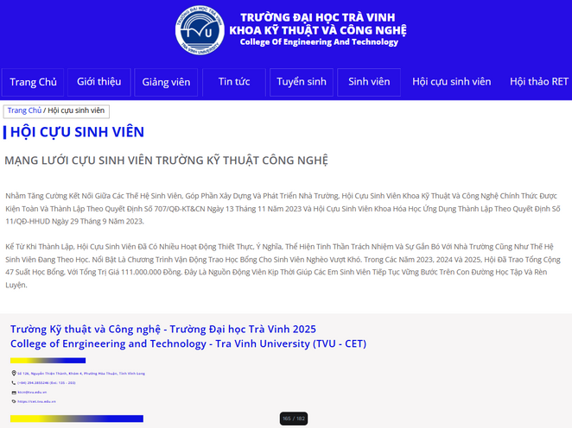
Giao diện các chức năng
1
2
2
Trang giới thiệu
Trang giảng viên
Trang tin tức
Trang tuyển sinh
Trang hội cựu sinh viên
3
4
5
13

Slide 14


KẾT QUẢ ĐẠT ĐƯỢC
Hoàn thiện bộ giao diện website
Thiết kế trực quan, hiện đại
Prototype mô phỏng tương tác
Dễ dàng bàn giao cho lập trình viên
14

Slide 15
TỔNG QUAN GIAO DIỆN HỆ THỐNG
Hạn chế
Hướng phát triển
Chưa triển khai backend
Chưa tối ưu toàn bộ thiết bị nhỏ
Kết nối cơ sở dữ liệu
Phát triển chức năng động
Hoàn thiện responsive mobile
15

Slide 16
KẾT LUẬN
Tóm lại:
Penpot là công cụ thiết kế UI/UX hiệu quả
Phù hợp cho sinh viên và dự án mã nguồn mở
Giúp tiết kiệm chi phí và tăng hiệu quả làm việc nhóm
Có khả năng ứng dụng thực tế cao
16

Slide 17

THANK YOU !
17

